Slide 1
80X86汇编语言与C语言-2
控制流
  条件码
    设置
    读取
  程序控制流
    If-then-else
    循环结构
    switch语句
  x86-64 模式
    条件传送指令
    循环结构的不同实现

Slide 2
汇编程序员眼中的系统结构（部分）
当前执行程序的信息
  数据
  指令地址
  运行栈地址
  条件码
%eax
%edx
%ecx
通用寄存器
%ebx
%esi
%edi
%esp
当前运行栈的栈顶地址
%ebp
当前运行栈的“帧（Frame）”地址
%eip
指令地址（下一条）
CF
ZF
SF
OF
条件码

Slide 3
条件码
  CF 进位标志（Carry） SF 符号位（Sign）
  ZF Zero Flag OF 溢出标志（Overflow ）
  这些条件码由算术指令隐含设置
  addl Src,Dest addq Src,Dest
  类似的C语言表达式 : t = a + b (a = Src, b = Dest)
  CF 进位标志
    可用于检测无符号整数运算的溢出
  如果 t == 0，那么ZF=1;否则ZF=0
  如果t < 0，那么SF=1；否则SF=0
  如果补码运算溢出，那么OF=1（即带符号整数运算）
    (a>0 && b>0 && t<0)
    || (a<0 && b<0 && t>=0)
Notes:
提醒一下：汇编是没有所谓有符号无符号的。。。

Slide 4
比较（Compare）指令
  cmpl Src2,Src1 cmpq Src2,Src1
  cmpl b,a 类似于计算a-b（但是不改变目的操作数）
  如果向最高位有借位，那么CF=1;否则CF=0
    可用于无符号数的比较
  如果a == b，那么ZF=1；否则ZF=0
  如果(a – b)<0，那么SF=1；否则SF=0
    即运算后若结果最高位为1，那么SF=1；否则为0
  如果补码运算溢出，那么OF=1
    (a>0 && b<0 && (a-b)<0) || (a<0 && b>0 && (a-b)>0)

Slide 5
测试（Test）指令
  testl Src2,Src1
  testq Src2,Src1
  计算Src1 & Src2并设置相应的条件码，但是不改变目的操作数
  如果a&b == 0，那么ZF=1；否则为0
  如果a&b < 0 ，那么SF=1；否则为0
    即运算后结果最高位为1，那么SF=1；否则为0
Notes:
Test对其他两个标志位的改变？
test指令使CF，OF为0

Slide 6
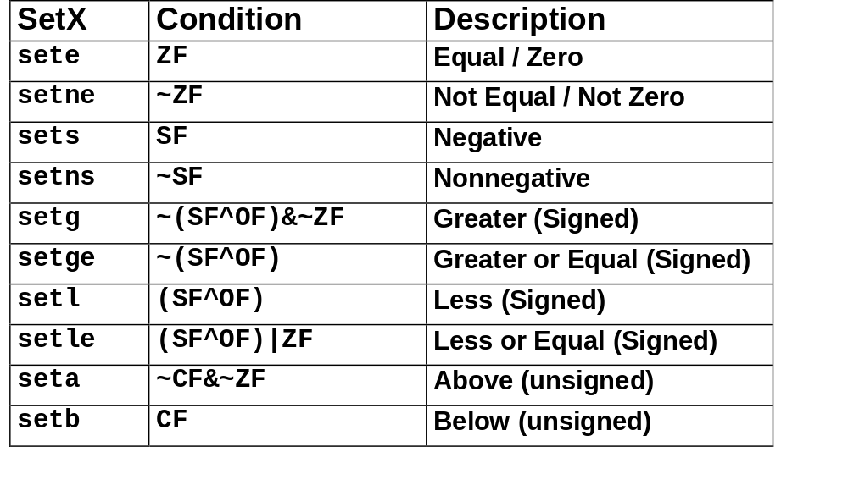
读取条件码
SetX 指令
  读取当前的条件码（或者某些条件码的组合），并存入目的字节寄存器

Slide 7
SetX 指令
  读取当前的条件码（或者某些条件码的组合），并存入目的“字节”寄存器
    余下的三个字节不会被修改
    通常使用“ movzbl”指令对目的寄存器进行“0”扩展
%eax
%ah
%al
%edx
%dh
%dl
%ecx
%ch
%cl
%ebx
%bh
%bl
%esi
%edi
int gt (int x, int y)
{
return x > y;
}
%esp
%ebp
Body
movl 12(%ebp),%eax # eax = y
cmpl %eax,8(%ebp) # Compare x : y
setg %al # al = x > y
movzbl %al,%eax # Zero rest of %eax
(movsbl)

Slide 8
x86-64下读取条件码
SetX 指令
  读取当前的条件码（或者某些条件码的组合），并存入目的“字节”寄存器
    余下的七个字节不会被修改
  x86-64 下的函数参数
    x in %rdi
    y in %rsi
int gt (long x, long y)
{
return x > y;
}
long lgt (long x, long y)
{
return x > y;
}
“64-bit operands generate a 64-bit result in the destination general-purpose register.
32-bit operands generate a 32-bit result, zero-extended to a 64-bit result in the destination general-purpose register.“
摘自“Intel® 64 and IA-32 Architectures
Software Developer’s Manual
Volume 1:
Basic Architecture“
这两个过程的汇编代码主体是一样的！
xorl %eax, %eax # eax = 0
cmpq %rsi, %rdi # Compare x : y
setg %al # al = x > y
Notes:
这个代码是否有问题？

Slide 9
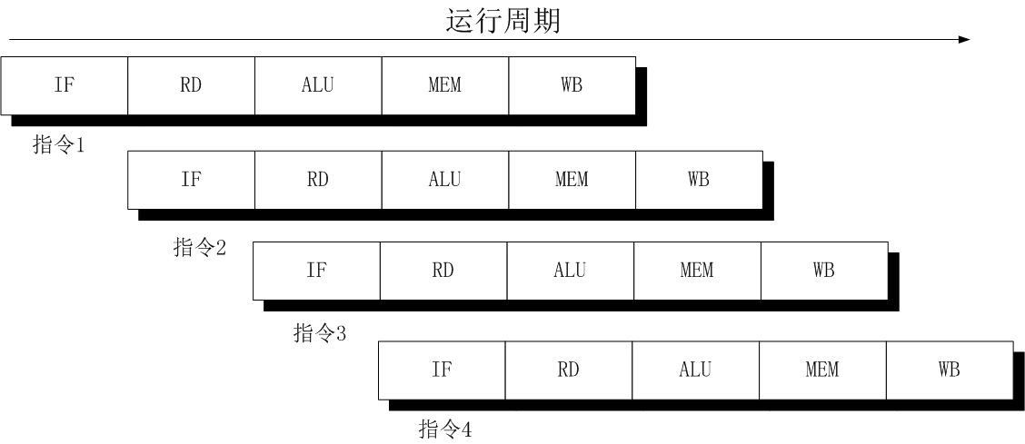
∆微体系结构背景*
“ 32-bit operands generate a 32-bit result, zero-extended to a 64-bit result in the destination general-purpose register.”
为什么？
部分原因来自于微体系结构（即处理器）内部实现的效率方面的考虑，目的是为了消除“部分数据依赖”
处理器流水线的概念
五级流水线（仅为示例，非x86处理器流水线）
Instruction Fetch (IF)
Read Registers (RD)
Arithmetic Operation (ALU)
Memory Access (MEM)
Write Back (WB)
当前面指令产生的结果作为后续指令的操作数时，会引起“数据相关”(Data dependency)。

Slide 10
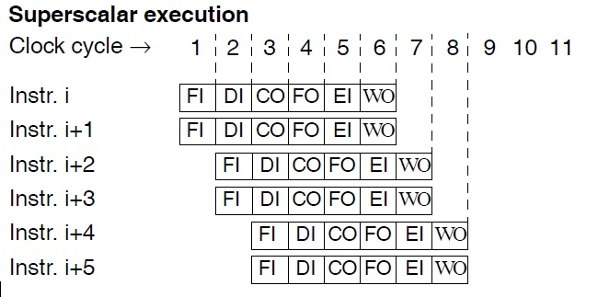
  现代的通用处理器 支持深度流水线以及多发射结构，如
  Pentium 4 : >= 20 stages, up to 126 instructions on-fly
  数据相关会导致指令执行效率降低（因为必须等待前面的结果出来），且流水线越深，影响越大。
  例子(Partial Register Stall is a problem that occurs when you write to part of a 32 bit register and later read from the whole register or a bigger part of it.)
    addw %bx, %ax
    movl %eax, %ecx

Slide 11
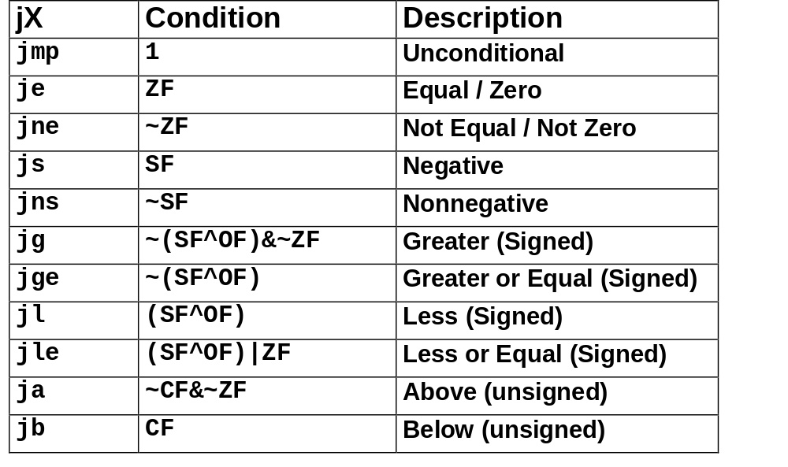
跳转指令
jX 指令
  依赖当前的条件码选择下一条执行语句（是否顺序执行）

Slide 12
条件跳转指令实例
int absdiff(
int x, int y)
{
int result;
if (x > y) {
result = x-y;
} else {
result = y-x;
}
return result;
}
absdiff:
pushl %ebp
movl %esp, %ebp
movl 8(%ebp), %edx
movl 12(%ebp), %eax
cmpl %eax, %edx
jle .L7
subl %eax, %edx
movl %edx, %eax
.L8:
leave
ret
.L7:
subl %edx, %eax
jmp .L8
Set
Up
Body1
Finish
Body2

Slide 13
int goto_ad(int x, int y)
{
int result;
if (x<=y) goto Else;
result = x-y;
Exit:
return result;
Else:
result = y-x;
goto Exit;
}
  将原始的C代码变形为“goto”模式，使之接近编译出来的机器语言风格
# x in %edx, y in %eax
cmpl %eax, %edx # Compare x:y
jle .L7 # <= Goto Else
subl %eax, %edx # x-= y
movl %edx, %eax # result = x
.L8: # Exit:
Body1
.L7: # Else:
subl %edx, %eax # result = y-x
jmp .L8 # Goto Exit
Body2

Slide 14
C语言:条件表达式
val = Test ? Then-Expr : Else-Expr;
val = x>y ? x-y : y-x;
Goto Version
nt = !Test;
if (nt) goto Else;
val = Then-Expr;
Done:
. . .
Else:
val = Else-Expr;
goto Done;
  条件表达式的执行顺序：
  先求解表达式Test，若为非0（真）则求解表达式Then-Expr ，此时表达式2的值就作为整个表达式的值。
  若Test的值为0（假），则求解Else-Expr ，其值就是整个条件表达式的值。

Slide 15
x86-64下…
int absdiff(
int x, int y)
{
int result;
if (x > y) {
result = x-y;
} else {
result = y-x;
}
return result;
}
absdiff: # x in %edi, y in %esi
movl %edi, %eax # v = x
movl %esi, %edx # ve = y
subl %esi, %eax # v -= y
subl %edi, %edx # ve -= x
cmpl %esi, %edi # x:y
cmovle %edx, %eax # v=ve if <=
ret
较新的32位Gcc也可以编译出类似代码
(-march=i686)
  条件传送指令
    cmovC src, dest
    如果条件C成立，将数据从src 传送至dest
    从执行角度来看，比一般的条件跳转指令的效率高
      因为其控制流可预测（即条件C是已知的）

Slide 16
x86-32下条件传送指令的实例
pushl %ebp
movl %esp, %ebp
pushl %ebx
movl 8(%ebp), %ecx
movl 12(%ebp), %edx
movl %ecx, %ebx
subl %edx, %ebx
movl %edx, %eax
subl %ecx, %eax
cmpl %edx, %ecx
cmovg %ebx, %eax
popl %ebx
popl %ebp
ret
int absdiff(
int x, int y)
{
int result;
if (x > y) {
result = x-y;
} else {
result = y-x;
}
return result;
}

Slide 17
∆微体系结构背景
处理器流水线（五级流水示例）
Instruction Fetch (IF)
Read Registers (RD)
Arithmetic Operation (ALU)
Memory Access (MEM)
Write Back (WB)

Slide 18
∆微体系结构背景*
  现代的通用处理器 支持深度流水线以及多发射结构，如
  Pentium 4 : >= 20 stages, up to 126 instructions on-fly
条件跳转指令往往会引起一定的性能损失，因此需要尽量消除

Slide 19
条件转移指令的局限性
val = Then-Expr;
vale = Else-Expr;
val = vale if !Test;
int xgty = 0, xltey = 0;
int absdiff_se(
int x, int y)
{
int result;
if (x > y) {
xgty++; result = x-y;
} else {
xltey++; result = y-x;
}
return result;
}
不宜使用的场合:
  Then-Expr 或Else-Expr 表达式有“副作用”
  Then-Expr 或 Else-Expr 表达式的计算量较大

Slide 20
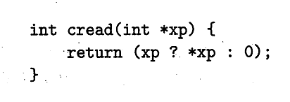
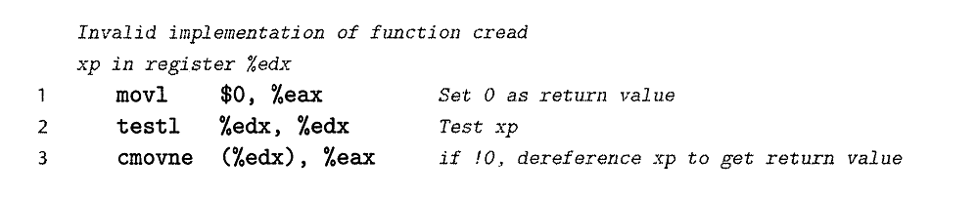
练习题
使用条件移动指令来完成以下功能。
是否可以用如下汇编代码段来完成？
×

Slide 21
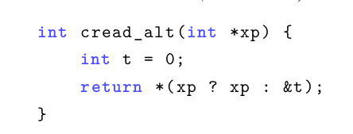
_cread_alt:
  …
  movl $0, -4(%ebp) # t = 0
  movl 8(%ebp), %eax #%eax = xp
  leal -4(%ebp), %edx
  testl %eax, %eax
  cmove %edx, %eax
  movl (%eax), %eax

Slide 22
如何实现循环（Loops）
  所有的循环模式（while, do-while, for）都转换为 “do-while”形式
    再转换为汇编形式
  历史上gcc采用过多种转换模式，经历了“否定之否定”的过程
do-while
Jump-to-middle
do-while

Slide 23
“Do-While” 循环实例
原始的C代码
Goto Version
int fact_do(int x)
{
int result = 1;
do {
result *= x;
x = x-1;
} while (x > 1);
return result;
}
int fact_goto(int x)
{
int result = 1;
loop:
result *= x;
x = x-1;
if (x > 1)
goto loop;
return result;
}
  编译器先转换为goto模式

Slide 24
Registers
  %edx x
  %eax result
Goto Version
汇编
int
fact_goto(int x)
{
int result = 1;
loop:
result *= x;
x = x-1;
if (x > 1)
goto loop;
return result;
}
fact_goto:
pushl %ebp # Setup
movl %esp,%ebp # Setup
movl $1,%eax # eax = 1
movl 8(%ebp),%edx # edx = x
L11:
imull %edx,%eax # result *= x
decl %edx # x--
cmpl $1,%edx # Compare x : 1
jg L11 # if > goto loop
movl %ebp,%esp # Finish
popl %ebp # Finish
ret # Finish

Slide 25
“While” 循环-版本1
原始的C代码
Goto Version-1
int fact_while(int x)
{
int result = 1;
while (x > 1) {
result *= x;
x = x-1;
};
return result;
}
int fact_while_goto(int x)
{
int result = 1;
loop:
if (!(x > 1))
goto done;
result *= x;
x = x-1;
goto loop;
done:
return result;
}
  这个实例与上一个等价吗？

Slide 26
“While” 循环-版本2（do-while模式）
原始的C代码
Goto Version-2
int fact_while(int x)
{
int result = 1;
while (x > 1) {
result *= x;
x = x-1;
};
return result;
}
int fact_while_goto2(int x)
{
int result = 1;
if (!(x > 1))
goto done;
loop:
result *= x;
x = x-1;
if (x > 1)
goto loop;
done:
return result;
}
  目前的GCC（4.0以后）使用的模式
  内部循环与do-while 相同
  在循环入口做额外的条件测试

Slide 27
“For” 循环
int result;
for (result = 1;
p != 0;
p = p>>1)
{
if (p & 0x1)
result *= x;
x = x*x;
}
General Form
for (Init; Test; Update )
Body
Init
Test
Update
result = 1
p != 0
p = p >> 1
{
if (p & 0x1)
result *= x;
x = x*x;
}
Body

Slide 28
“For”→ “While”→ “Do-While”
For Version
While Version
for (Init; Test; Update )
Body
Init;
while (Test ) {
Body
Update ;
}
Do-While Version
Init;
if (!Test)
goto done;
do {
Body
Update ;
} while (Test)
done:
Goto Version
Init;
if (!Test)
goto done;
loop:
Body
Update ;
if (Test)
goto loop;
done:

Slide 29
  补充：
  历史上gcc采用过多种转换模式，经历了“否定之否定”的过程
do-while
Jump-to-middle
do-while

Slide 30
“While” 循环-版本3 （jump-to-middle）
原始的C代码
Goto Version
int fact_while(int x)
{
int result = 1;
while (x > 1) {
result *= x;
x = x-1;
};
return result;
}
int fact_while_goto3(int x)
{
int result = 1;
goto middle;
loop:
result *= x;
x = x-1;
middle:
if (x > 1)
goto loop;
return result;
}
  由jump-to- middle开始第一轮循环

Slide 31
Jump-to-Middle 实例
int fact_while(int x)
{
int result = 1;
while (x > 1) {
result *= x;
x--;
};
return result;
}
  gcc 3.4.4
    -O2
# x in %edx, result in %eax
jmp L34 # goto Middle
L35: # Loop:
imull %edx, %eax # result *= x
decl %edx # x--
L34: # Middle:
cmpl $1, %edx # x:1
jg L35 # if >, goto Loop

Slide 32
“For”→ “While” (Jump-to-Middle)
For Version
While Version
for (Init; Test; Update )
Body
Init;
while (Test ) {
Body
Update ;
}
Goto Version
Init;
goto middle;
loop:
Body
Update ;
middle:
if (Test)
goto loop;
done:

Slide 33
Jump-to-Middle模式
C Code
while (Test)
Body
特点：
  避免了双重测试
    无条件跳转指令的处理器运行开销非常低（可以忽略）
Goto Version
# x in %edx, result in %eax
jmp L34 # goto Middle
L35: # Loop:
imull %edx, %eax # result *= x
decl %edx # x--
L34: # Middle:
cmpl $1, %edx # x:1
jg L35 # if >, goto Loop
goto middle;
loop:
Body
middle:
if (Test)
goto loop;

Slide 34
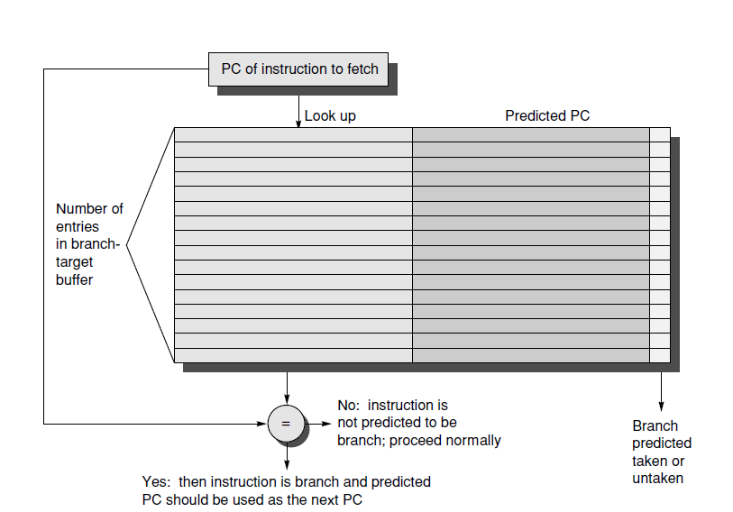
∆微体系结构背景*
条件跳转指令往往会引起一定的性能损失，Branch Prediction技术被引入来进行优化。
Notes:
详细解释下。。。

Slide 35
Branch Prediction的表项数有限，且其依据跳转与否的历史信息来做预测。因此条件跳转指令越多（一般以指令地址来识别），跳转历史信息越碎片化，就越不利于提升预测精确度。
do-while
Jump-to-middle
Branch Prediction继续发展，采用了循环预测器技术（US Patent 5909573），能够对loop进行专门的预测——即对于“循环入口”的预测基本为真。
Jump-to-middle
do-while

Slide 36
Switch语句
  依据不同情况来采用不同的实现技术
    使用一组if-then-else语句来实现
    使用跳转表

Slide 37
Switch 语句
long switch_eg
(long x, long y, long z)
{
long w = 1;
switch(x) {
case 1:
w = y*z;
break;
case 2:
w = y/z;
/* Fall Through */
case 3:
w += z;
break;
case 5:
case 6:
w -= z;
break;
default:
w = 2;
}
return w;
}
  多个case对应同一段处理语句
  “Fall through”
  Case值并不连续

Slide 38
跳转表
Switch Form
Jump Table
Jump Targets
switch(x) {
case val_0:
Block 0
case val_1:
Block 1
• • •
case val_n-1:
Block n–1
}
jtab:
Targ0
Targ0:
Code Block
0
Targ1
Targ2
Targ1:
Code Block
1
•
•
•
Targ2:
Code Block
2
Targn-1
•
•
•
Targn-1:
Code Block
n–1

Slide 39
Switch 语句示例 (x86-32)
long switch_eg
(long x, long y, long z)
{
long w = 1;
switch(x) {
. . .
}
return w;
}
switch_eg:
pushl %ebp # Setup
movl %esp, %ebp # Setup
pushl %ebx # Setup
movl $1, %ebx # w = 1
movl 8(%ebp), %edx # edx = x
movl 16(%ebp), %ecx # ecx = z
cmpl $6, %edx # x:6
ja .L61 # if > goto default
jmp *.L62(,%edx,4) # goto JTab[x]
Setup:

Slide 40
表结构
  每个表项（及跳转地址）占4 字节
  基地址是 .L62
无条件跳转指令
  jmp .L61
  Jump target is denoted by label .L61
  jmp *.L62(,%edx,4)
  Start of jump table denoted by label .L62
  Register %edx holds x
  Must scale by factor of 4 to get offset into table
  Fetch target from effective Address .L61 + x*4
    Only for 0 ≤ x ≤ 6
*表明这是一个间接跳转，即目标地址存于内存地址中

Slide 41
表项内容
.section .rodata
.align 4
.L62:
.long .L61 # x = 0
.long .L56 # x = 1
.long .L57 # x = 2
.long .L58 # x = 3
.long .L61 # x = 4
.long .L60 # x = 5
.long .L60 # x = 6
switch(x) {
case 1: // .L56
w = y*z;
break;
case 2: // .L57
w = y/z;
/* Fall Through */
case 3: // .L58
w += z;
break;
case 5:
case 6: // .L60
w -= z;
break;
default: // .L61
w = 2;
}

Slide 42
.L61: // Default case
movl $2, %ebx # w = 2
movl %ebx, %eax # Return w
popl %ebx
leave
ret
.L57: // Case 2:
movl 12(%ebp), %eax # y
cltd # Div prep
idivl %ecx # y/z
movl %eax, %ebx # w = y/z
# Fall through
.L58: // Case 3:
addl %ecx, %ebx # w+= z
movl %ebx, %eax # Return w
popl %ebx
leave
ret
switch(x) {
. . .
case 2: // .L57
w = y/z;
/* Fall Through */
case 3: // .L58
w += z;
break;
. . .
default: // .L61
w = 2;
}
Notes:
符号扩展：eax-> edx:eax

Slide 43
.L60: // Cases 5&6:
subl %ecx, %ebx # w –= z
movl %ebx, %eax # Return w
popl %ebx
leave
ret
.L56: // Case 1:
movl 12(%ebp), %ebx # w = y
imull %ecx, %ebx # w*= z
movl %ebx, %eax # Return w
popl %ebx
leave
ret
switch(x) {
case 1: // .L56
w = y*z;
break;
. . .
case 5:
case 6: // .L60
w -= z;
break;
. . .
}

Slide 44
x86-64 下的Switch语句
  基本与32位版本一样
    地址长度64位
switch(x) {
case 1: // .L50
w = y*z;
break;
. . .
}
Jump Table
.section .rodata
.align 8
.L62:
.quad .L55 # x = 0
.quad .L50 # x = 1
.quad .L51 # x = 2
.quad .L52 # x = 3
.quad .L55 # x = 4
.quad .L54 # x = 5
.quad .L54 # x = 6
.L50: // Case 1:
movq %rsi, %r8 # w = y
imulq %rdx, %r8 # w *= z
movq %r8, %rax # Return w
ret

Slide 45
Switch语句实例（case值很稀疏）
/* Return x/111 if x is multiple
&& <= 999. -1 otherwise */
int div111(int x)
{
switch(x) {
case 0: return 0;
case 111: return 1;
case 222: return 2;
case 333: return 3;
case 444: return 4;
case 555: return 5;
case 666: return 6;
case 777: return 7;
case 888: return 8;
case 999: return 9;
default: return -1;
}
}
  因此不适合使用跳转表
    为什么？
  如何高效的转换为一系列的if-then-else 语句？

Slide 46
X86-32下的实例
movl 8(%ebp),%eax # get x
cmpl $444,%eax # x:444
je L8
jg L16
cmpl $111,%eax # x:111
je L5
jg L17
testl %eax,%eax # x:0
je L4
jmp L14
. . .
. . .
L5:
movl $1,%eax
jmp L19
L6:
movl $2,%eax
jmp L19
L7:
movl $3,%eax
jmp L19
L8:
movl $4,%eax
jmp L19
. . .

Slide 47
444
<
>
=
111
4
777
<
>
<
>
=
=
1
7
0
222
555
888
≠
=
≠
<
>
=
=
≠
=
-1
0
2
5
8
333
666
999
≠
=
≠
=
≠
=
-1
3
-1
6
-1
9
  以二叉树的结构组织，提升性能

Slide 48
小结
  条件码
    设置
    读取
    条件跳转指令
    条件传送指令
  程序控制流
    If-then-else
    循环结构
      Do-while
      While
      for
    switch语句

